Slide 1
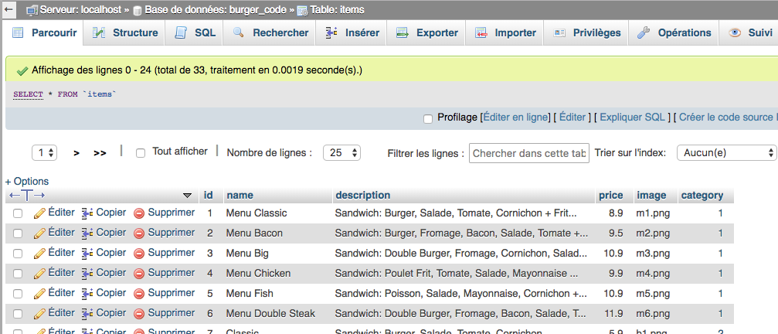
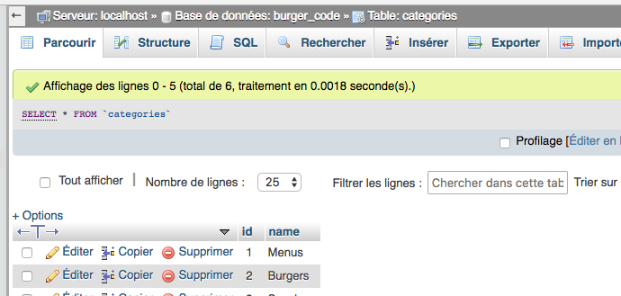
Nom base de donné = burger_code
Table items
Table categories

Slide 2
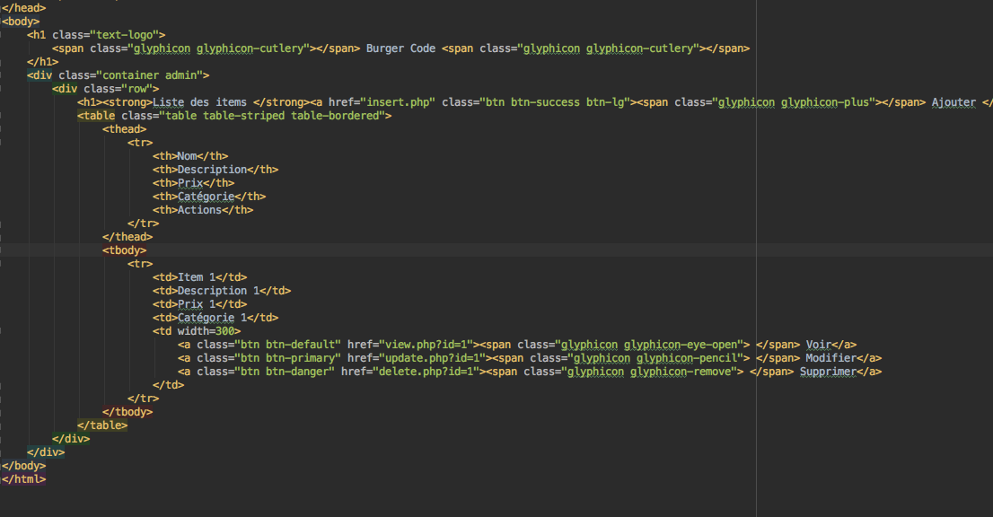
Avant d’avoir intégré le php pour accéder à la BD et afficher nos éléments

Slide 3
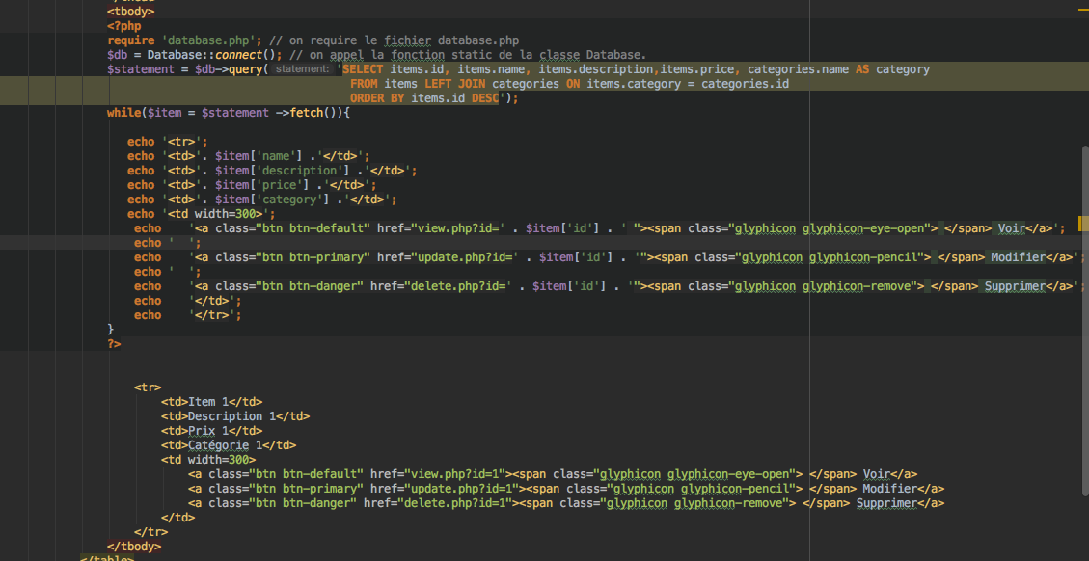
version php
version html

